Slide 1
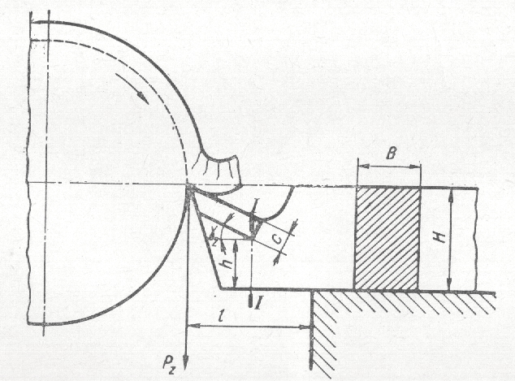
Расположение пластинки

Slide 2
Алмазные резцы

